Slide 1
МІНІСТЕРСТВО ОСВІТИ І НАУКИ УКРАЇНИ
«МАН - ЮНІОР ДОСЛІДНИК- 2021»
Біоіндикація повітря шляхом біотестування кори липи серцелистої (Tilia cordata, Mill.). Моніторинг концентрації оксидів азоту в атмосферному повітрі
Автор роботи:
учениця 8 –А класу
Комунального закладу «Лозівський ліцей» №4 Лозівської міської ради Харківської області
Конухова Єлизавета Ігорівна
Керівник: учитель біології та екології
Комунального закладу «Лозівський ліцей №4» Лозівської міської ради Харківської області
Падалка Світлана Володимирівна,
спеціаліст вищої категорії, учитель-методист

Slide 2
МЕТА
Провести біоіндикацію повітря шляхом біотестування кори липи
серцелистої (Tilia cordata, Mill.). Здійснити моніторингові
дослідження концентрації оксидів азоту в атмосферному повітрі
міста Лозової
АКТУАЛЬНІСТЬ
В останні десятиріччя спостерігається інтенсивне насичення
атмосфери міст полютантами. Вони викликають погіршення умов
існування людини та інших організмів, створюючи загрозу стану
їхнього здоров’я. Тривала дія хімічних забруднюючих речовин на
рослини, одним із джерел яких є транспортні засоби, спричиняє появу
морфофізіологічних змін їхніх вегетативних органів, що в свою чергу
знижує ефективність фотосинтезу.

Slide 3
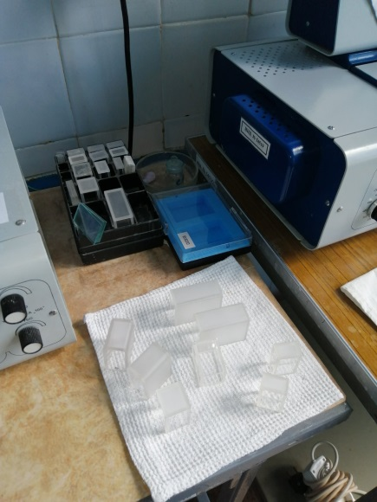
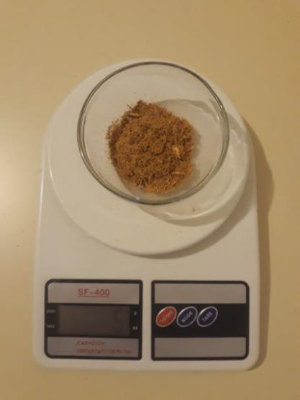
ЗАВДАННЯ
Нанести на карту міста ділянки збору проб кори для дослідження, підрахувати відносну кількість автомобілів, що проїздили повз них.
Відібрати зразки кори липи серцелистої і підготувати її до проведення дослідження. Визначити рівень кислотності у водних витяжках кори в хіміко-бактеріологічній лабораторії КВ «Дніпро», підвищеність якого вказує на накопичення оксидів азоту.
Провести моніторингові дослідження рН водних витяжок кори.
Визначити залежність рН витяжок від температури та кількості опадів.
Скласти практичні рекомендації щодо зменшення концентрації оксидів азоту в атмосферному повітрі.
МЕТОДИ ДОСЛІДЖЕНЬ
візуального спостереження;
картування;
відбір проб кори за методикою
Джонсена та Сочтинга, 1973;
- біоіндикація та біотестування;
інструментальний:
моніторинг.
ваги електронні – для
зважування кори (1);
КФК-2 – для вимірювання
концентрації нітратів
1
2

Slide 4
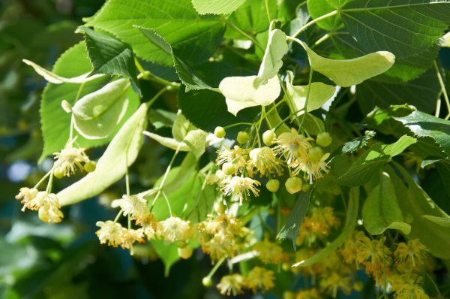
ПРЕДМЕТ ДОСЛІДЖЕННЯ
Одним із чутливих до антропогенного забруднення видів дерев є липа серцелиста (Tilia cordata Mill.) [2,4]. Восени 2019 та 2020 років, під час візуальної оцінки стану дерев, було відмічено окремі екземпляри лип з засиханням верхнього краю листових
Липа серцелиста
(Tilia cordata, Mill.)
пластинок. Під дією комплексу стрес-факторів довкілля листки набувають ознак токсичного ураження. Полютанти зосереджуються не лише в листі, а й в інші органах рослин. Кора липи, як і листки, вбирає в себе все, що міститься у повітрі. Саме тому для біотестування було взято кору липи. Природний рівень рН кори липи - 5,05–5,08. Його збільшення
вказує на накопичення у корі, а відповідно й в атмосферному повітрі оксидів азоту. Порівняння рН водних витяжок кори з природними дасть змогу визначити в ній концентрацію оксидів азоту.
Деформоване листя липи

Slide 5
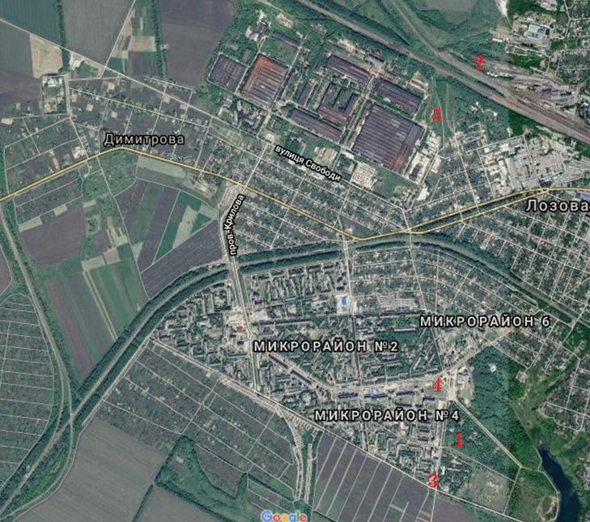
ЕТАПИ ДОСЛІДЖЕННЯ
1. Нанесення на карту міста ділянок збору проб кори, підрахунок відносної кількості автомобілів, що проїздили повз них
Місця збору проб кори:
1. Парк «Перемога».
2. Лозівська дистанція колії.
3. Сміттєзвалище біля 4 мкр.
4. Проспект Перемоги.
5. Лозівський ковальсько-механічний завод.
Відносна кількість підрахованих автомобілів (шт/год)

Slide 6
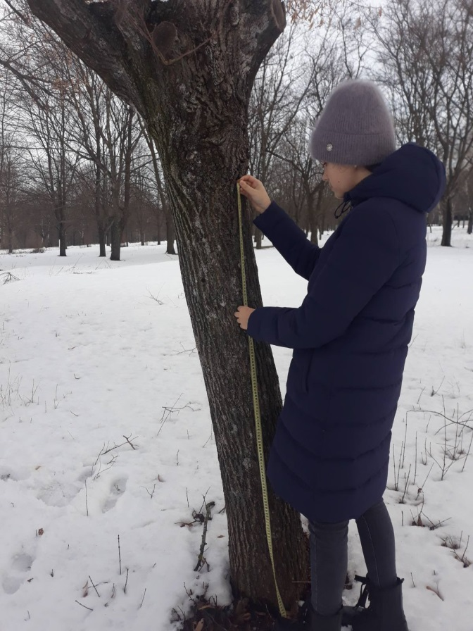
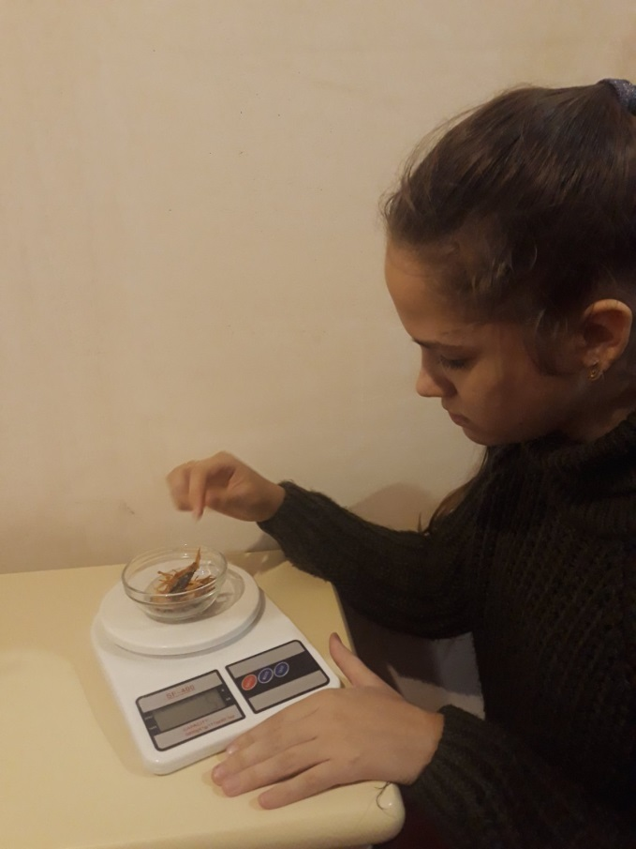
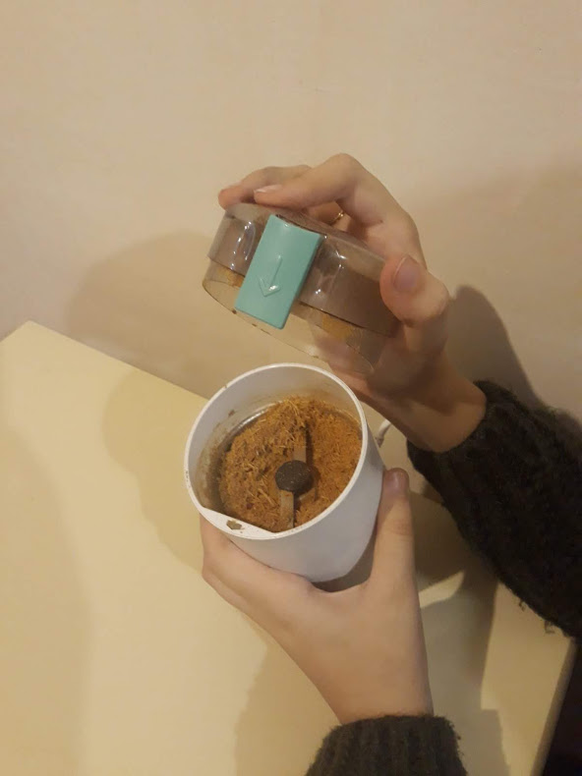
ЕТАПИ ДОСЛІДЖЕННЯ
2. Підготовка зразків кори до дослідження
Відбір зразків кори липи серцелистої
Зважування висушеної кори
Подрібнення кори на кавоварці

Slide 7
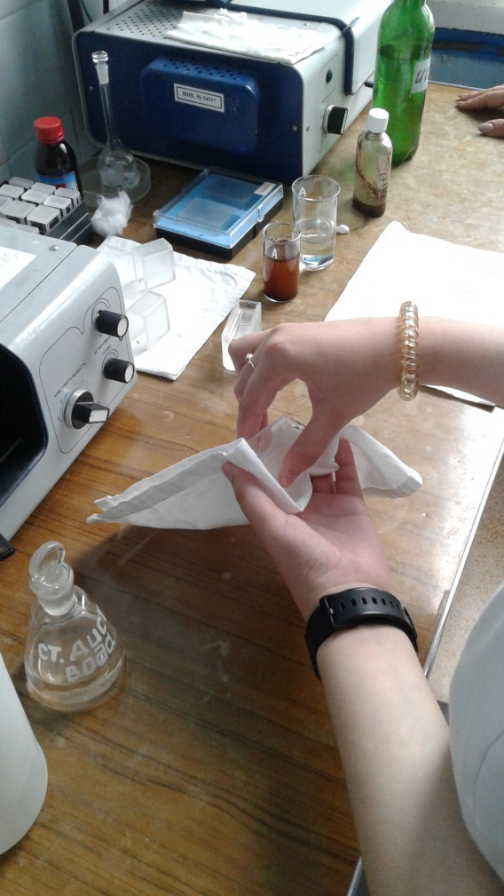
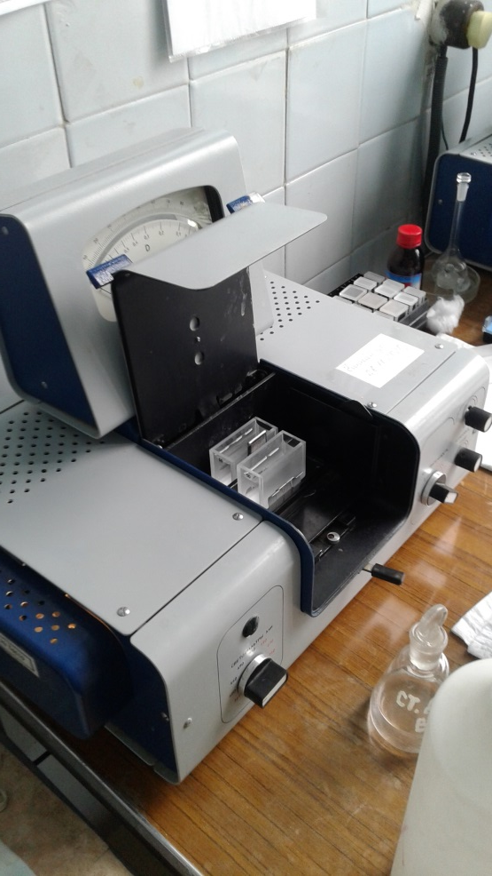
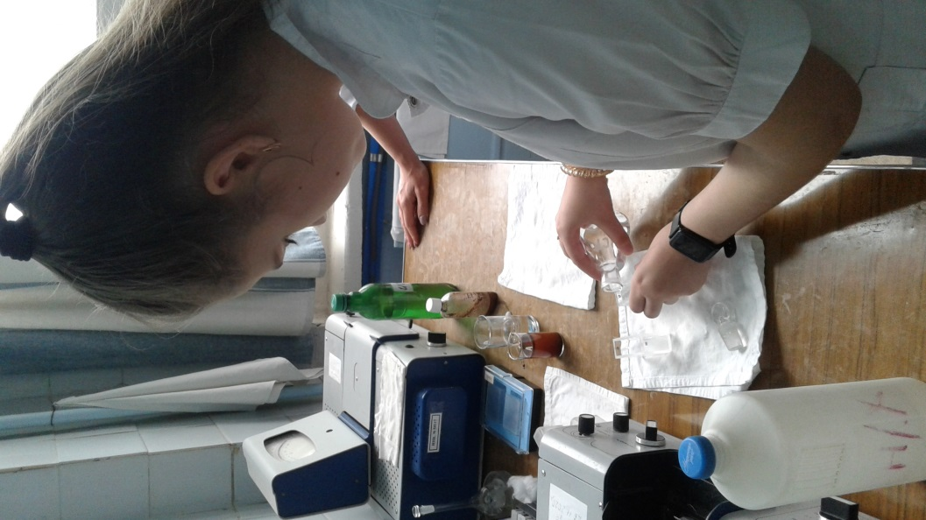
ЕТАПИ ДОСЛІДЖЕННЯ
3. Робота в хіміко-бактеріологічній лабораторії КВ «Дніпро»
з КФК-2: підготовка до роботи
Прогрівання КФК-2
З відкритою кришкою кюветного відділення
Приготування розчину витяжки кори
Протирання робочих стінок кювет

Slide 8
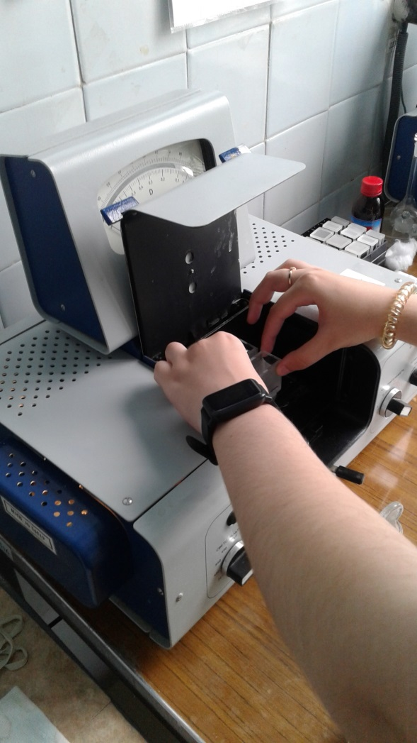
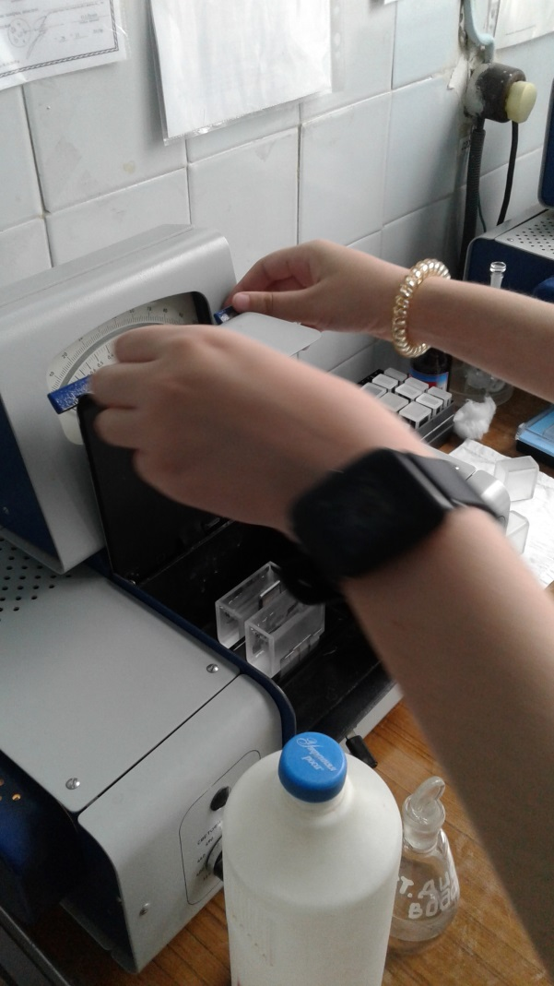
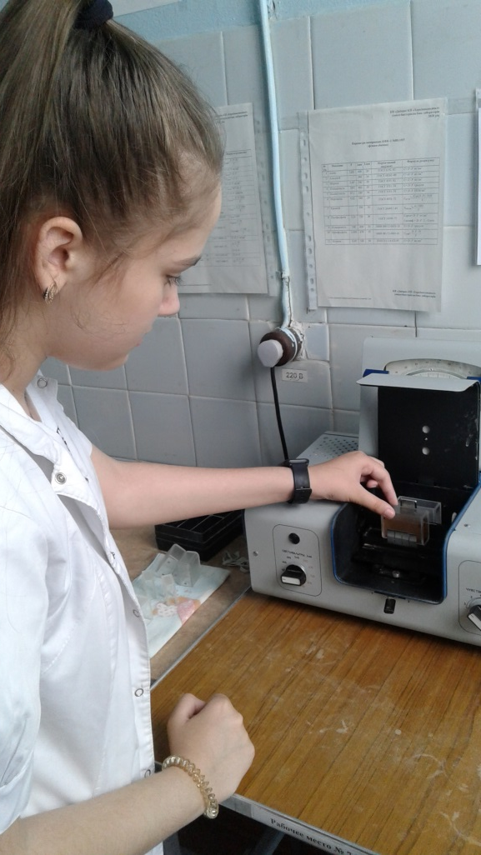
ЕТАПИ ДОСЛІДЖЕННЯ
3. Робота в хіміко-бактеріологічній лабораторії КВ «Дніпро»
з КФК-2: визначення оптичної густини розчину витяжки кори
Встановлення кювети з дистилятом
Встановлення кювети з розчином витяжки кори
Закривання кришки кюветного відділення для аналізу світловим потоком

Slide 9
ЕТАПИ ДОСЛІДЖЕННЯ
4. Робота на Лозівській метеорологічній станції
Харківського регіонального центру з гідрометеорології – обробка статистичних даних : показників температури та кількості опадів за досліджуваний період

Slide 10
РЕЗУЛЬТАТИ ДОСЛІДЖЕНЬ
Визначення рівня концентрації оксидів азоту за середніми значеннями рН витяжок кори
№ з/п | Період дослідження | Природний рівень РН кори липи | Ділянка №1 | Ділянка №2 | Ділянка №3 | Ділянка №4 | Ділянка №5 | Середній показник
1. | Лютий 2020 | 5,05 - 5,08 | 5,08 | 4,95 | 4,81 | 4,93 | 5,07 | 4,97
 |  |  | 5,06 | 4,75 | 4,78 | 3, 94 | 5,03 | 4,71
2. | Червень 2020
 |  |  | 5,04 | 4,41 | 4,76 | 3, 83 | 5,05 | 4,62
3. | Листопад 2020
4. | Лютий 2021 |  | 5,08 | 4,98 | 4,93 | 5,01 | 5,07 | 5,01
Середній показник рН кори: |  |  | 5,07 | 4,77 | 4,82 | 4,43 | 5,06 | 4,83
Аналіз результатів дослідження вказує на те, що:
У водних витяжках кори всіх ділянок з лютого по листопад 2020 року кислотність зростає, а за лютий 2021 – стає меншою.
У пробах з ділянок №1 та №5 рН майже не виходить з діапазону природного рівня.
Кислотність всіх водних витяжок кори з ділянок №2, №3, №4 має найбільші відхилення від природного рівня рН, що свідчить про накопичення в них оксидів азоту.
Найбільша концентрація досліджуваних полютантів визначена у водних витяжках з ділянки №4 – за червень - листопад 2020, що пояснює появу візуально ушкодженого листя.
В цілому відхилення середніх показників кислотності менші 1, тому на життєдіяльність рослин значного впливу не мають.

Slide 11
РЕЗУЛЬТАТИ ДОСЛІДЖЕНЬ
Графічне зображення показників рН витяжок кори,

Slide 12
РЕЗУЛЬТАТИ ДОСЛІДЖЕНЬ
Вплив температури та кількості опадів на рН витяжок кори
Період взяття проб кори | Кількість опадів, мм | Середні показники рН | Сер.температурний показник, ºС
Лютий,2020 | 125,98 | 4,97 | 0,5
Червень, 2020 | 118,9 | 4,71 | 14,8
Листопад, 2020 | 111,7 | 4,62 | 11,3
Лютий, 2021 | 148,1 | 5,01 | -2,5
Аналіз результатів дослідження вказує на те, що:
Зі зменшенням кількості опадів на 36,4 мм та підвищенням температури на 12,3 ºС – кислотність кори збільшується на 0,34 (зменшується вимивання оксидів азоту, які накопичились у корі з повітря із-за: - меншої кількості води та - збільшення швидкості її випаровування)

Slide 13
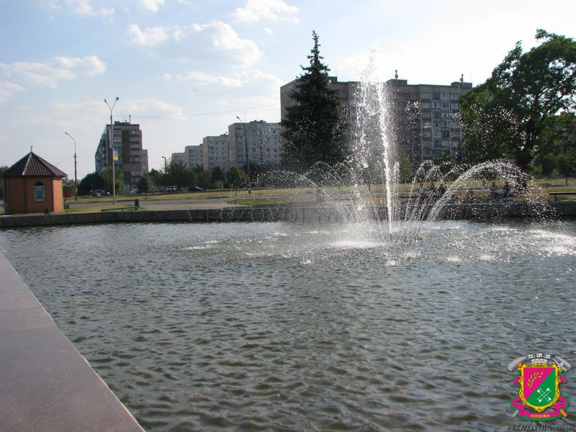
ПРАКТИЧНІ РЕКОМЕНДАЦІЇ ЩОДО ЗМЕНШЕННЯ КОНЦЕНТРАЦІЇ ОКСИДІВ АЗОТУ В АТМОСФЕРНОМУ ПОВІТРІ
Для зменшення концентрації оксидів азоту запропонувати підприємству «Екосан» проводити «вологе прибирання» вулиць. Це знизить температуру і підвищить вологість повітря, що сприятиме інтенсивнішому вимиванню оксидів азоту з кори.
Вмикати фонтани на проспекті «Перемоги» не лише після 19.00, а в часи-пік руху автотранспорту.
Під час проведення акцій по благоустрою міста висаджувати липи, які сприяють очищенню атмосферного повітря від полютантів.

Slide 14
ВИСНОВКИ
Місця збору проб кори для дослідження було нанесено на карту. Відносна кількість підрахованих автомобілів виявилась найбільшою на ділянці №4 (проспекту Перемоги).
Для проведення біоіндикації повітря шляхом біотестування кори липи серцелистої (Tilia cordata, Mill.) з лютого 2020 по лютий 2021 року було відібрано 60 проб. Проведені моніторингові дослідження вказали на те, що:
- у водних витяжках кори всіх ділянок з лютого по листопад 2020 року
кислотність зростає, а за лютий 2021 – стає меншою;
- у пробах з ділянок №1 та №5 рН майже не виходить з діапазону
природного рівня. Кислотність всіх водних витяжок кори з ділянок
№2, №3, №4 має найбільші відхилення від природного рівня рН, що
свідчить про накопичення в них оксидів азоту;
- найбільша концентрація досліджуваних полютантів визначена у
водних витяжках з ділянки №4 – за червень - листопад 2020, що
пояснює появу візуально ушкодженого листя.
3. Зі зменшенням кількості опадів та підвищенням температури –
кислотність кори збільшується на 0,34 (зменшення вимивання
оксидів азоту, які накопичились у корі з повітря із-за: меншої
кількості води та збільшення швидкості її випаровування).
4. У ході виконання дослідницької роботи складено практичні
рекомендації щодо зменшення концентрації оксидів азоту в
атмосферному повітрі.

Slide 15
ВИКОРИСТАНІ ДЖЕРЕЛА
Белюченко И.С. Биомониторинг состояния окружающей среды: учебное пособие. Краснодар: КубГАУ, 2014. – 153 с.
Вайнерт Э., Вайнерт Р. Биоиндикация загрязнений наземных экосистем: Пер. снем. /Под ред. Шуберта Р. – М.: 1998.-350с.
Глібовицька Н.І. Фізико-хімічні параметри стану листків липи серцелистої (Tilia cordata.) в урботехногенних умовах зростання Вісник Харківського національного університету імені В.Н.Каразіна. Серія: біологія, вип.80.
Дубова О.В. Вплив полютантів Запорізького алюмінієвого комбінату на морфолого-фізіологічні показники чагарників. Вісник Запорізького національного університету № 1, 2009.
Иржигитова Д.М. Кислотность коры основных лесообразующих пород красносамарского лесного массива и Жигулевского госзаповедника им. И.И.Спрыгина Самарская Лука. 2009. – Т. 18, № 3. с. 153-160.
Ладиженський В. М. Прикладна гідроекологія. Конспект лекцій "Екологія, охорона навколишнього середовища та збалансоване природокористування". – Х.: ХНУМГ, 2013 –153 с.
Лисиця А.В. Біоіндикація і біотестування забруднених територій . Методичні рекомендації до самостійного вивчення дисципліни. Рівне: Дока-центр, 2018.-94с.
Мелехова О.П. Биологический контроль окружающей среды: биоиндикация и биотестирование: учебное пособие для студентов высших учебных заведений. М.: Академия, 2008.-288с. Мусієнко М.М.
Фітоіндикація та фітомоніторинг / М.М.Мусієнко // Екологія рослин:підручник / М.М.Мусієнко. – К., 2006. – С. 344-404.
Неверова, О. А. Опыт использования биоиндикаторов в оценке загрязнения окружающей среды. Новосибирск, 2006.- 88 с.
Никифоров В.В. Біоіндикація та біотестування: навчальний посібник. Кременчук: Видавництво ПП Щенбатих О.В., 2016.- 76с.
Опекунова М.Г. Биоиндикация загрязнений. Изд-во С.-Петербургского университета, 2004. с. 266.

